Slide 1


Deep Learning
2019.12.13

Slide 2
CONTENTS
01. 데이터 다루기(pandas, matplotlib)
02. 다중 분류 문제
03. 과적합 문제
04. 베스트 모델 선정

Slide 3
01.
CNN

Slide 4
1. CNN
합성곱 연산
합성곱 연산은 이미지 처리에서 말하는 필터 연산
1 | 2 | 3 | 0
0 | 1 | 2 | 3
3 | 0 | 1 | 2
2 | 3 | 0 | 1
2 | 0 | 1
0 | 1 | 2
1 | 0 | 2
15 | 16
6 | 15
*
입력 데이터
필터
합성곱 연산은 입력 데이터에 필터를 적용
입력 데이터는 세로ㆍ가로(높이, 너비) 방향의 형상 → (4, 4)
필터 데이터는 세로ㆍ가로(높이, 너비) 방향의 형상 → (3, 3)
출력 데이터는 세로ㆍ가로(높이, 너비) 방향의 형상 → (2, 2)
Notes:
합성공 연산은 이미지 처리에서 말하는 필터 연산인데
구체적인 예를 보면서 설명을 하자면
합성곱 연산은 입력 데이터에 필터를 적용하는 것입니다.
이 예에서는 보시는 그림 모두가 세로와 가로 방향의 형상을 가지고 있고
입력 데이터는 (4,4) 필터는 (3,3) 출력은 (2,2)라고 말할수 있습니다.
여기서 필터는 문헌에 따라서 커널이라고도 합니다.
합성공의 연산이 어떤 계산이 이루어 지는지 한번 보겠습니다.

Slide 5
1. CNN
합성곱 연산
합성곱 연산은 필터의 윈도우(window)를 일정 간격으로 이동해가며 입력 데이터에 적용
1 | 2 | 3 | 0
0 | 1 | 2 | 3
3 | 0 | 1 | 2
2 | 3 | 0 | 1
2 | 0 | 1
0 | 1 | 2
1 | 0 | 2
*
15
1 | 2 | 3 | 0
0 | 1 | 2 | 3
3 | 0 | 1 | 2
2 | 3 | 0 | 1
2 | 0 | 1
0 | 1 | 2
1 | 0 | 2
*
15 | 16
1 | 2 | 3 | 0
0 | 1 | 2 | 3
3 | 0 | 1 | 2
2 | 3 | 0 | 1
2 | 0 | 1
0 | 1 | 2
1 | 0 | 2
15 | 16
6
*
1 | 2 | 3 | 0
0 | 1 | 2 | 3
3 | 0 | 1 | 2
2 | 3 | 0 | 1
2 | 0 | 1
0 | 1 | 2
1 | 0 | 2
15 | 16
6 | 15
*
Notes:
합성곱 연산은 필터의 윈도우를 일정 간격으로 이동해가며 입력 데이터에 적용을 합니다.
여기서 윈도우는 그림에서 보이는 (3,3)의 부분을 가르킵니다.
계산은 입력과 필터에서 대응하는 원소끼리 곱한 후 그 총합을 구합니다.

Slide 6
1. CNN
합성곱 연산
필터의 매개변수 = 가중치
1 | 2 | 3 | 0
0 | 1 | 2 | 3
3 | 0 | 1 | 2
2 | 3 | 0 | 1
2 | 0 | 1
0 | 1 | 2
1 | 0 | 2
*
+
3
18
1 | 2 | 3 | 0
0 | 1 | 2 | 3
3 | 0 | 1 | 2
2 | 3 | 0 | 1
2 | 0 | 1
0 | 1 | 2
1 | 0 | 2
*
+
3
15 | 19
1 | 2 | 3 | 0
0 | 1 | 2 | 3
3 | 0 | 1 | 2
2 | 3 | 0 | 1
2 | 0 | 1
0 | 1 | 2
1 | 0 | 2
15 | 16
9
*
+
3
1 | 2 | 3 | 0
0 | 1 | 2 | 3
3 | 0 | 1 | 2
2 | 3 | 0 | 1
2 | 0 | 1
0 | 1 | 2
1 | 0 | 2
15 | 16
6 | 18
*
+
3
Notes:
신경망에서는 입력데이터에 가중치와 편향을 만나서 가중합의 결과를 가져오는데
CNN에서도 가중치와 편향이 존재합니다.
여기서 봤던 필터 혹은 커널이 가중치가 되고 이렇게 뒤에 편향이 존재하게 됩니다.

Slide 7
1. CNN
패딩(Padding)
합성곱을 수행하기전, 입력 데이터 주변을 특정 값(0)으로 채움
 | 1 | 2 | 3 | 0
 | 0 | 1 | 2 | 3
 | 3 | 0 | 1 | 2
 | 2 | 3 | 0 | 1
7 | 12 | 10 | 2
4 | 15 | 16 | 10
10 | 6 | 15 | 6
8 | 10 | 4 | 3
2 | 0 | 1
0 | 1 | 2
1 | 0 | 2
*
(4, 4)
입력 데이터(패딩: 1)
(3, 3)
필터
(4, 4)
출력 데이터
패딩은 주로 출력 크기를 조정할 목적으로 사용
입력 데이터 (4, 4)에 필터(3, 3)을 적용하면 출력은 (2, 2)
심층 신경망에서는 어느 시점에서 출력 크기가 1이 될 수 있음 → 더 이상 합성곱 연산을 적용 할 수 없음

Slide 8
1. CNN
스트라이드(Stride)
필터를 적용하는 위치의 간격
1 | 2 | 3 | 0 | 1 | 2 | 3
0 | 1 | 2 | 3 | 0 | 1 | 2
3 | 0 | 1 | 2 | 3 | 0 | 1
2 | 3 | 0 | 1 | 2 | 3 | 0
1 | 2 | 3 | 0 | 1 | 2 | 3
0 | 1 | 2 | 3 | 0 | 1 | 2
3 | 0 | 1 | 2 | 3 | 0 | 1
2 | 0 | 1
0 | 1 | 2
1 | 0 | 2
15
*
1 | 2 | 3 | 0 | 1 | 2 | 3
0 | 1 | 2 | 3 | 0 | 1 | 2
3 | 0 | 1 | 2 | 3 | 0 | 1
2 | 3 | 0 | 1 | 2 | 3 | 0
1 | 2 | 3 | 0 | 1 | 2 | 3
0 | 1 | 2 | 3 | 0 | 1 | 2
3 | 0 | 1 | 2 | 3 | 0 | 1
2 | 0 | 1
0 | 1 | 2
1 | 0 | 2
15 | 17
*

Slide 9
1. CNN
풀링(pooling)
풀링은 세로ㆍ가로 방향의 공간을 줄이는 연산
1 | 2 | 3 | 0
0 | 1 | 2 | 3
3 | 0 | 1 | 2
2 | 3 | 0 | 1
1 | 2 | 3 | 0
0 | 1 | 2 | 3
3 | 0 | 1 | 2
2 | 3 | 0 | 1
2
2 | 3
3
1 | 2 | 3 | 0
0 | 1 | 2 | 3
3 | 0 | 1 | 2
2 | 3 | 0 | 1
1 | 2 | 3 | 0
0 | 1 | 2 | 3
3 | 0 | 1 | 2
2 | 3 | 0 | 1
2 | 3
2 | 3
3 | 2
(2, 2) 맥스풀링, 2 스트라이드 적용
맥스풀링(max pooling) – 필터의 영역에서 가장 큰 값
평균풀링(average pooling) – 필터의 영역에서 평균값
Notes:
합성곱 연산은 필터의 윈도우를 일정 간격으로 이동해가며 입력 데이터에 적용을 합니다.
여기서 윈도우는 그림에서 보이는 (3,3)의 부분을 가르킵니다.
계산은 입력과 필터에서 대응하는 원소끼리 곱한 후 그 총합을 구합니다.

Slide 10
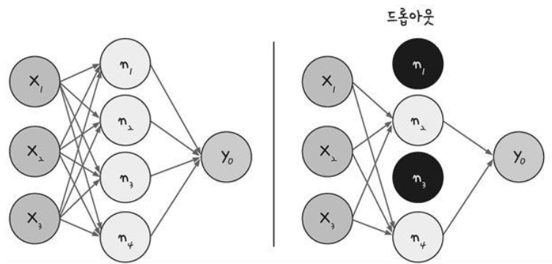
1. CNN
드롭아웃(drop out)
드롭아웃은 은닉층에 배치된 노드 중 일부를 임의로 꺼주는 역할
과적합을 피해주는 기법
랜덤하게 노드를 끔으로써 학습 데이터에 지나치게 치우쳐서 학습되는 과적합 방지

Slide 11
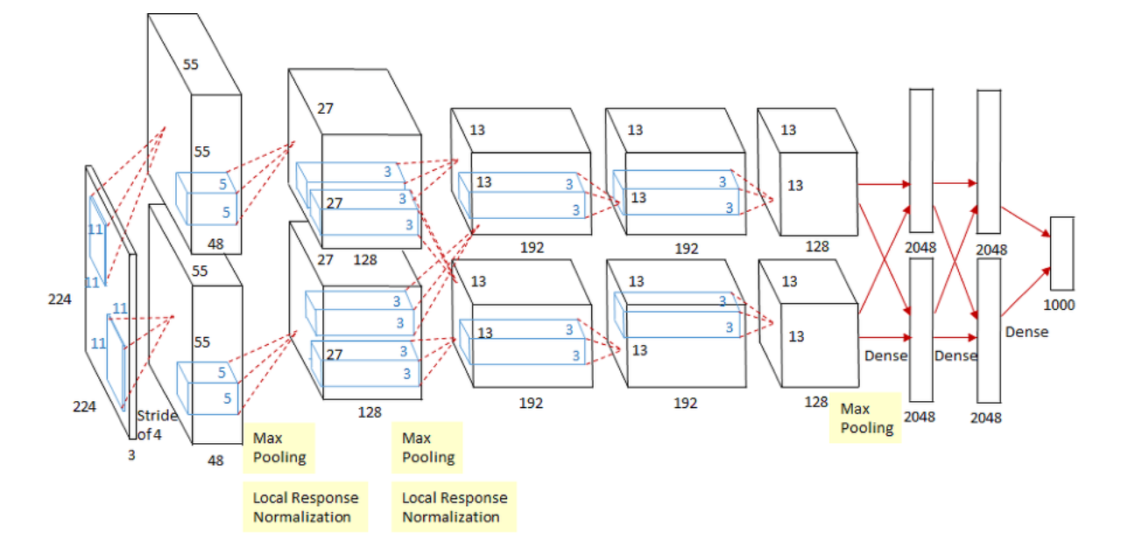
1. CNN
드롭아웃(drop out)
드롭아웃은 은닉층에 배치된 노드 중 일부를 임의로 꺼주는 역할

Slide 12
1. CNN
드롭아웃(drop out)
드롭아웃은 은닉층에 배치된 노드 중 일부를 임의로 꺼주는 역할
입력층
(224 * 224 * 3)
은닉층 1 (96 개)
(224 * 224 * 3)
필터 - 96개의 (11 * 11 * 3) (zero-padding = 0, stride = 4)
(55 * 55 * 96)
활성화 함수 = ReLu (max pooling = (3, 3), stride = 2)
(27 * 27 * 96)
은닉층 2 (256개)
(27 * 27 * 96)
필터 - 256개의 (5 * 5 * 48) (zero-padding = 1, stride = 1)
(27 * 27 * 128) (27 * 27 *128)
활성화 함수 = ReLu (max pooling = (3, 3), stride = 2)
(13 * 13 * 256)

Slide 13
1. CNN
드롭아웃(drop out)
드롭아웃은 은닉층에 배치된 노드 중 일부를 임의로 꺼주는 역할
은닉층 3 (384 개)
(13 * 13 * 256)
필터 - 384개의 (3 * 3 * 192) (zero-padding = 1, stride = 1)
(13 * 13 * 192) (13 * 13 * 192)
활성화 함수 = ReLu
(13 * 13 * 384)
은닉층 4 (384개)
(13 * 13 * 384)
필터 - 384개의 (3 * 3 * 192) (zero-padding = 1, stride = 1)
(13 * 13 * 192) (13 * 13 *192)
활성화 함수 = ReLu
(13 * 13 * 384)

Slide 14
1. CNN
드롭아웃(drop out)
드롭아웃은 은닉층에 배치된 노드 중 일부를 임의로 꺼주는 역할
은닉층 5 (256 개)
(13 * 13 * 384)
필터 - 256개의 (3 * 3 * 192) (zero-padding = 1, stride = 1)
(13 * 13 * 128) (13 * 13 * 128)
활성화 함수 = ReLu (max pooling = (3, 3), stride = 2)
(6 * 6 * 256)
은닉층 6 (4096개)
(6 * 6 * 256)
필터 - 4096개의 (1 * 1 * 2048)
(1 * 1 * 2048) (1 * 1 *2048)
활성화 함수 = ReLu
(1 * 1 * 4096)

Slide 15
1. CNN
드롭아웃(drop out)
드롭아웃은 은닉층에 배치된 노드 중 일부를 임의로 꺼주는 역할
은닉층 7 (4096 개)
(1 * 1 * 4096)
활성화 함수 = ReLu
(1 * 1 * 4096)
은닉층 8 (1000개) – 출력층
(1 * 1 * 4096)
(1 * 1 * 1000)
활성화 함수 = Softmax
(1000)

Slide 16
06.
향후 세미나 계획

Slide 17
6.향후 세미나 계획
CNN
합성곱(padding, stride)
풀링(drop-out, flatten
2. 시계열 데이터 딥러닝 학습
ARIMA
LSTM
Prophet
3. Gluon
분산 환경에서 딥러닝 구동

Slide 18
Thank You

